Slide 1




CHÀO MỪNG CÁC EM ĐẾN VỚI TIẾT HỌC MĨ THUẬT 6

Slide 2






CHỦ ĐỀ: BIỂU CẢM CỦA SẮC MÀU
TUẦN 1- BÀI 2:
TRANH TĨNH VẬT MÀU
(Tiết 1)

Slide 3


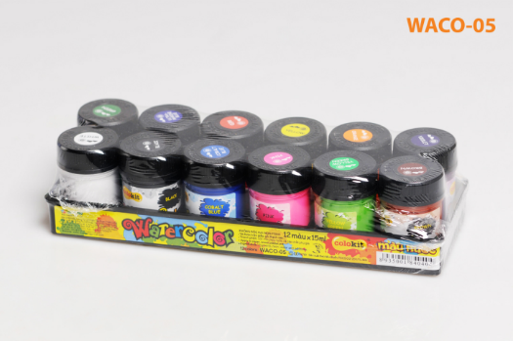
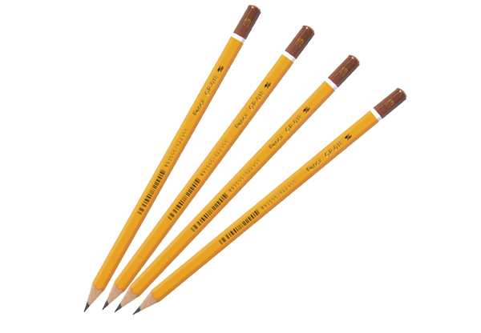

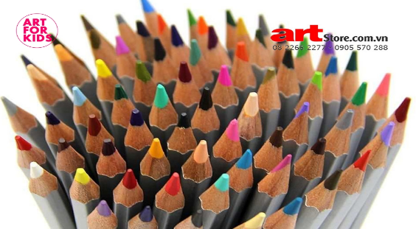
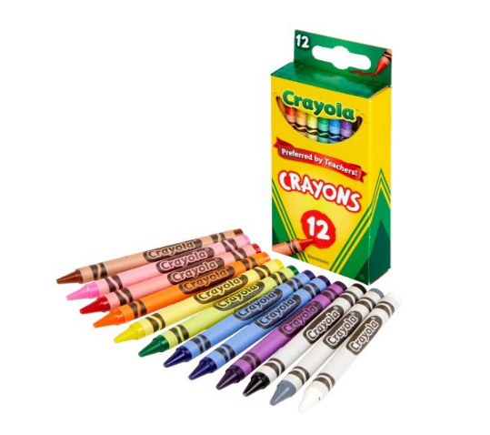
Kiểm tra
đồ dùng học tập

Slide 4

1. KHÁM PHÁ TRANH TĨNH VẬT MÀU
2. CÁCH VẼ TRANH TĨNH VẬT MÀU
3. VẼ TRANH TĨNH VẬT MÀU
4. TRƯNG BÀY SẢN PHẨM VÀ CHIA SẺ
5. ỨNG DỤNG VỚI TRANH TĨNH VẬT HOA QUẢ

Slide 5

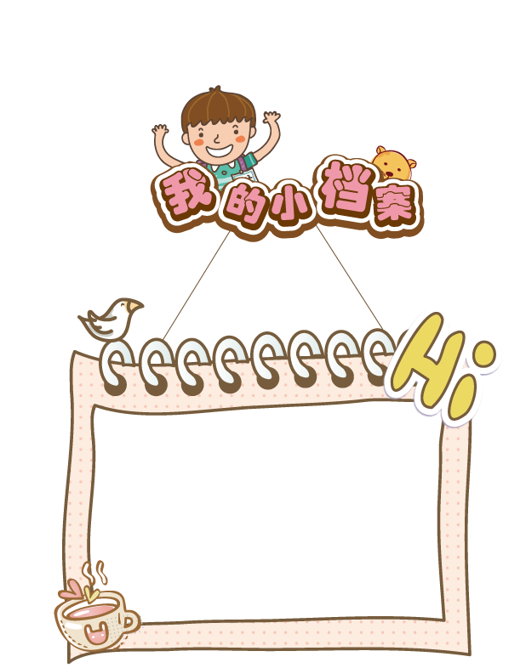
Em hãy quan sát các bức tranh tĩnh vật để tìm hiểu:
Hình ảnh
Chất liệu, hình thức
Bố cục, hình mảng, đường nét.
Màu sắc
1 . KHÁM PHÁ
TRANH TĨNH VẬT MÀU

Slide 6
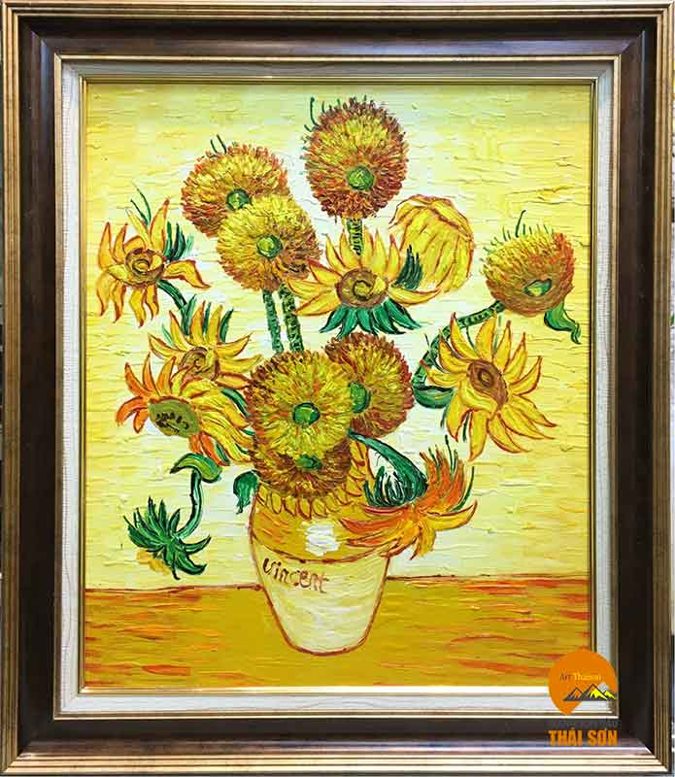
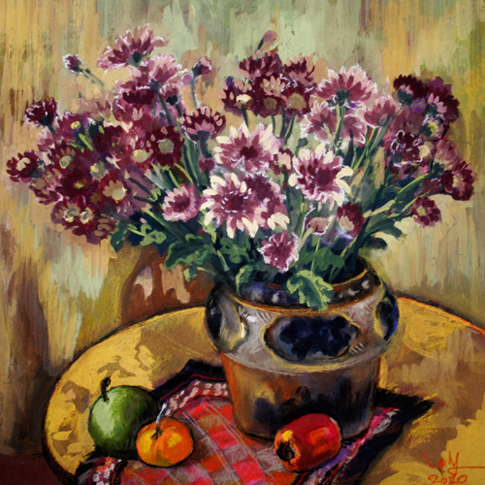
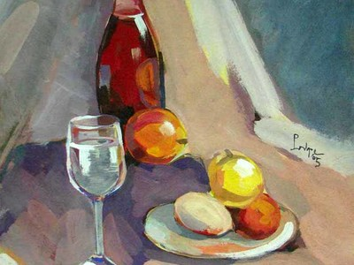
Em quan sát được những hình ảnh gì trong các bức tranh trên?
Vậy em hiểu thế nào là tranh tĩnh vật?
Tranh tĩnh vật là những tranh được vẽ về những vật “tĩnh” như hoa quả, bình hoa, đồ vật được sắp xếp theo một bố cục đã định sẵn
Lọ hoa, quả, ly, cốc, chai lọ,…

Slide 7
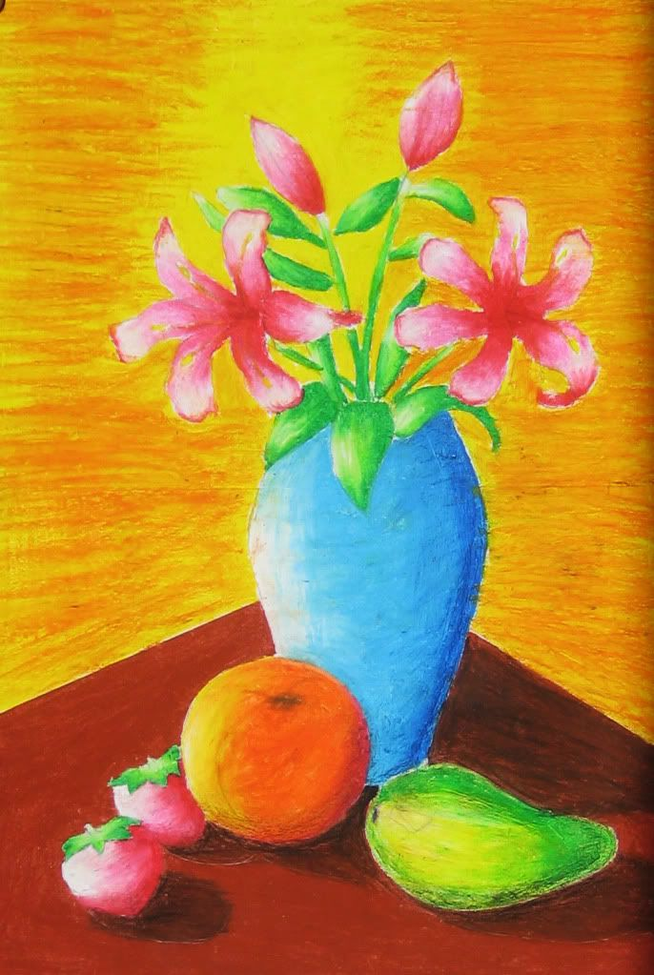
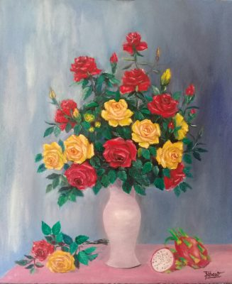
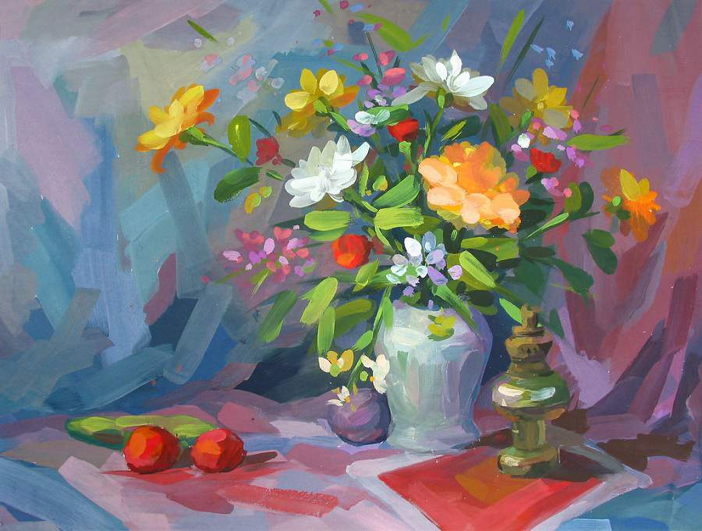

Sơn dầu
Chì màu
Màu nước
Tranh vẽ bằng chất liệu gì?

Slide 8
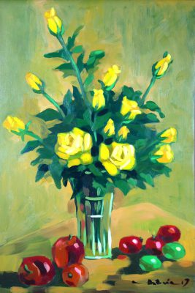
Tranh tĩnh vật đem lại cho người thưởng thức những tính cảm nhẹ nhàng về thiên nhiên và cuộc sống.
Bố cục, hình mảng, đường nét trong tranh diễn tả như thế nào?
Bố cục, hình mảng cân đối, hài hòa, có hòa sắc chung, diễn tả cảm xúc.

Slide 9



2. CÁCH VẼ TRANH
TĨNH VẬT MÀU

Slide 10

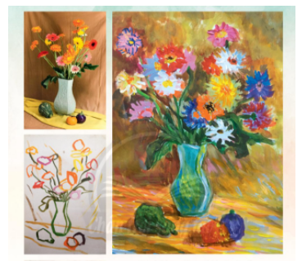
Theo em, tranh tĩnh vật màu vẽ giống hệt vật mẫu được bày trong thực tế hay vẽ theo cảm nhận của người vẽ?
Dựa theo vật mẫu được bày trước mặt đồng thời cũng theo cảm nhận của người vẽ.

Slide 11
Bố cục của tranh dựa trên hình dáng, tỉ lệ các vật mẫu được bày trước mặt hay theo ý tưởng sáng tạo tự do của người vẽ?
Dựa theo hình dáng tỉ lệ mẫu bày trước mặt

Slide 12
Em hãy nêu các bước vẽ tranh tĩnh vật màu?

Slide 13


3 bước
Bước 1: Xác định bố cục, tỉ lệ, vị trí hình các vật mẫu và vẽ phác hình
Bước 2: Vẽ màu khái quát tạo hòa sắc chung.
Bước 3: Vẽ thêm nét, màu thể hiện cảm xúc và đặc điểm cảu vật mẫu.

Slide 14
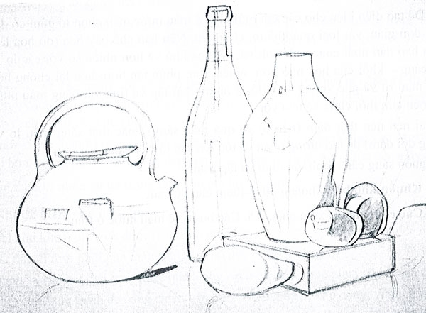
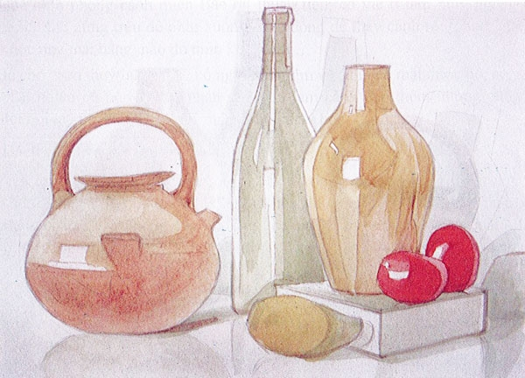
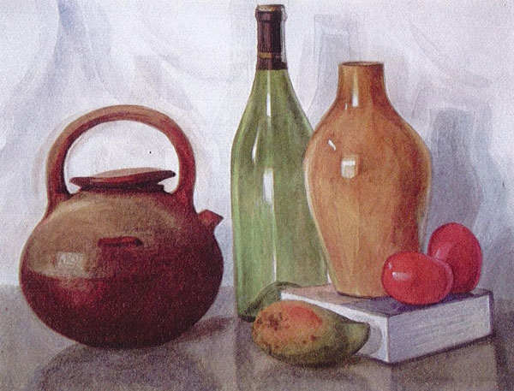
1
2
3
Các bước vẽ tranh tĩnh vật

Slide 15
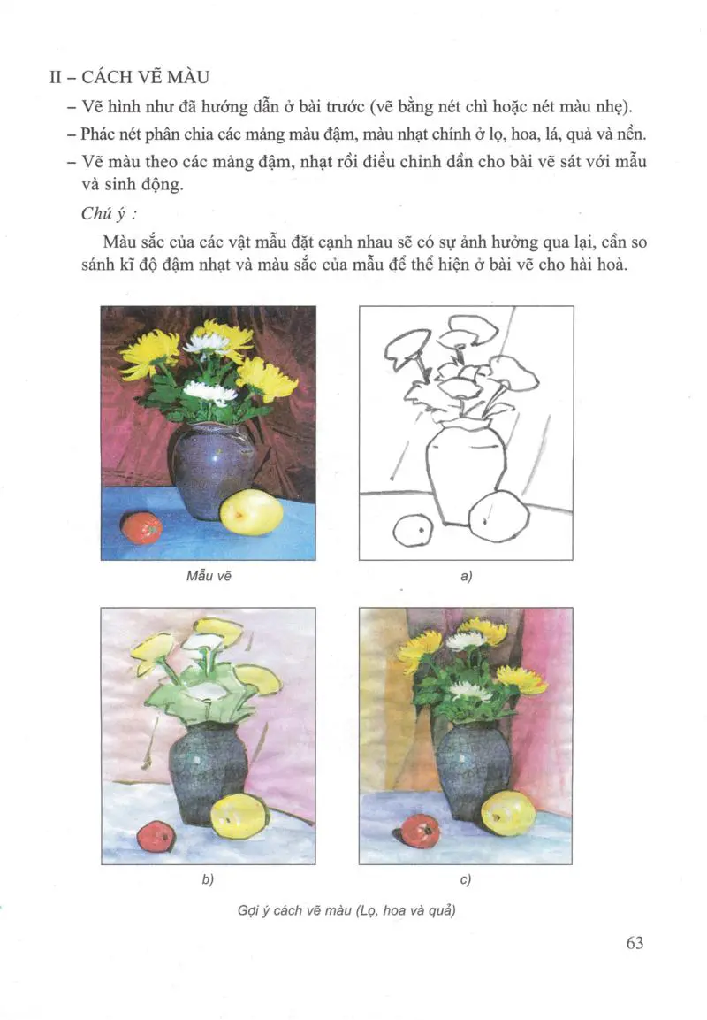
Các bước vẽ tranh tĩnh vật

Slide 16
Lưu ý: Bố cục có sự sắp đặt cân xứng, đối xứng với nhau. Không có mẫu vật nào bị che khuất
Lưu ý:Vẽ màu khái quát tạo hòa sắc chung và vẽ thêm nét, màu thể hiện cảm xúc và đặc điểm của vật mẫu. Lưu ý, hòa sắc phải cân đối.

Slide 17



3. VẼ TRANH TĨNH VẬT MÀU
Thực hiện bài vẽ theo ý thích

Slide 18
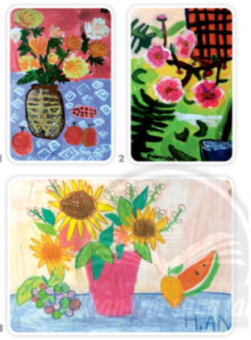
Khi vẽ, các vật mẫu sẽ được sắp xếp như thế nào trong bức tranh của em?
Em sẽ vẽ vật ở gần trước hay xa trước?
Vẽ vật nhỏ thấp phía trước, vật cao lớn phía sau.
Các vật mẫu sắp xếp có bố cục cân đối, hài hòa.

Slide 19
Em sẽ vẽ màu như thế nào trong bức tranh tĩnh vật của mình?
Vẽ màu hài hòa, tạo hòa sắc chung.

Slide 20
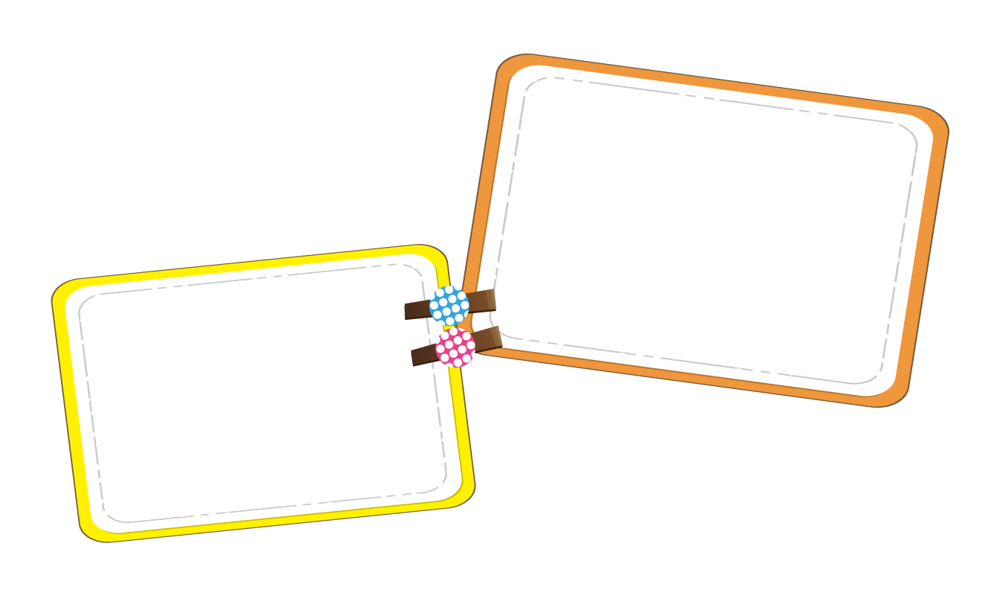

Em ấn tượng với bài vẽ nào? Vì sao?
Bố cục và cách diễn tả về nét, hình, màu?
Em có cảm xúc gì khi thực hiện bài vẽ tranh tĩnh vật màu
4.TRƯNG BÀY SẢN PHẨM VÀ CHIA SẺ

Slide 21

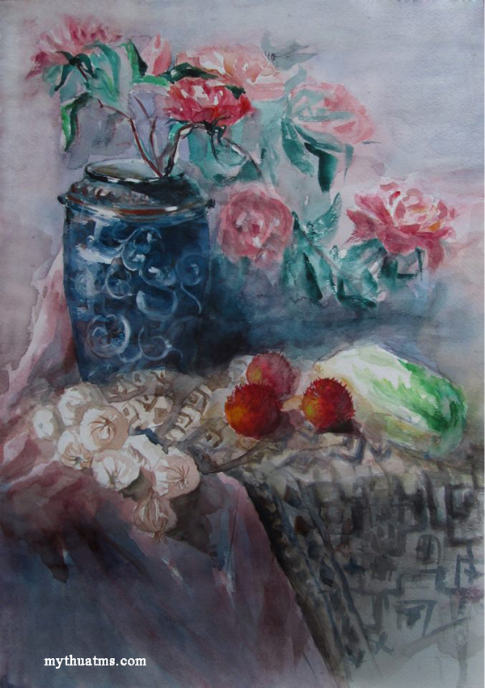
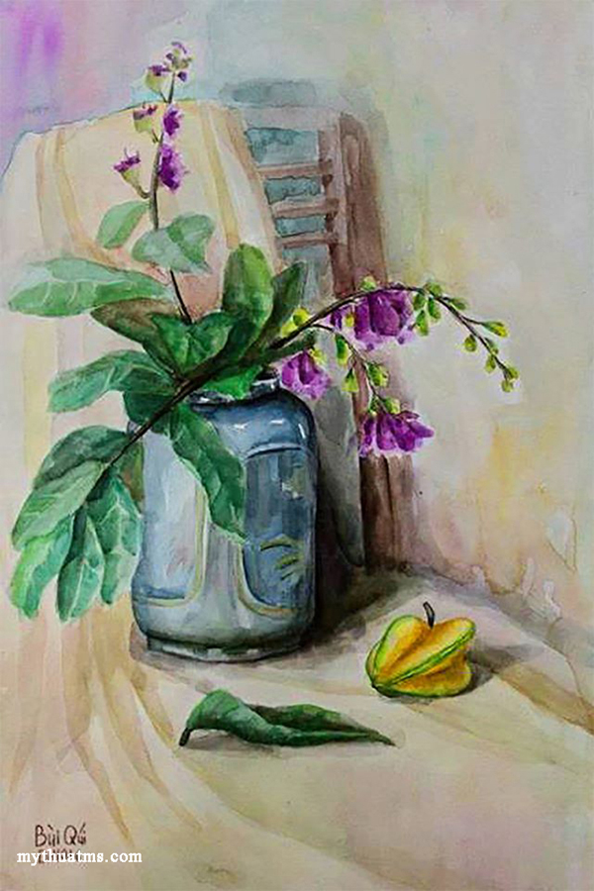
Các bài tranh tĩnh vật mẫu
Tĩnh vật màu nước

Slide 22

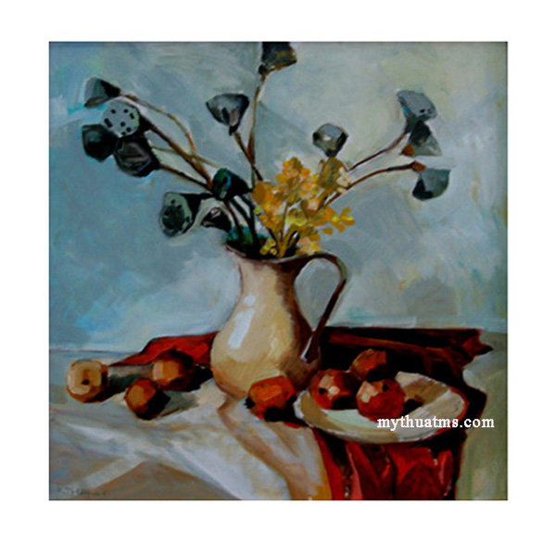
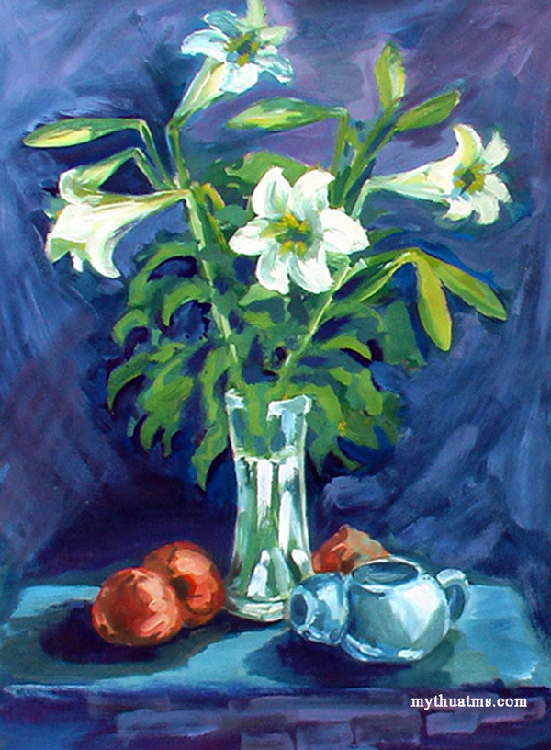
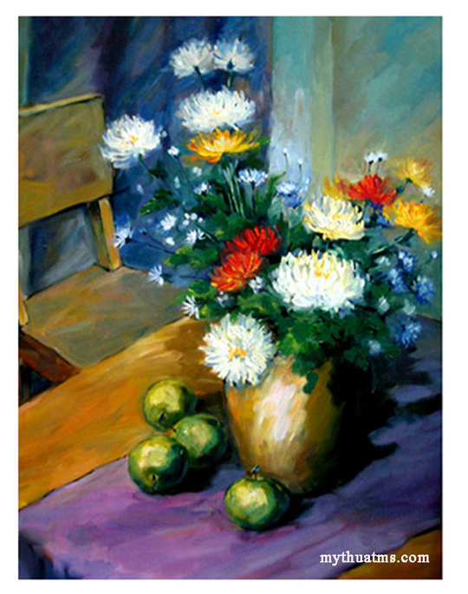

Các bài tranh tĩnh vật mẫu
Tĩnh vật màu bột

Slide 23
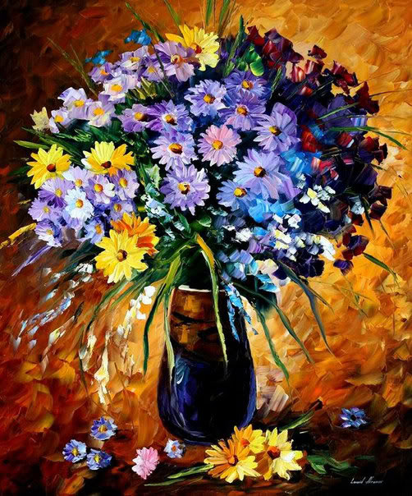
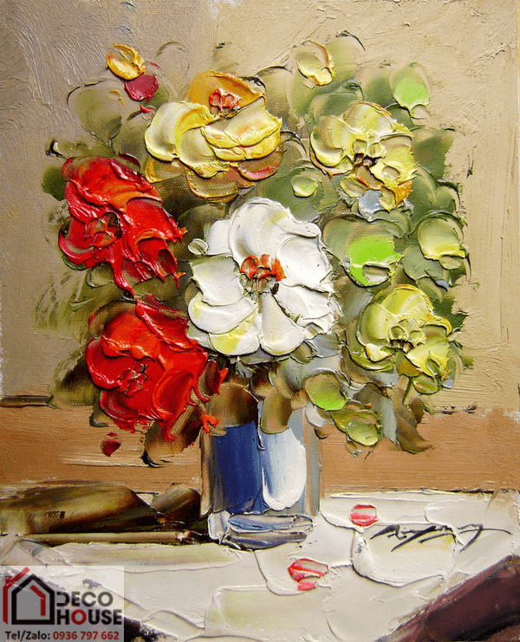

Các bài tranh tĩnh vật mẫu
Tĩnh vật sơn dầu

Slide 24
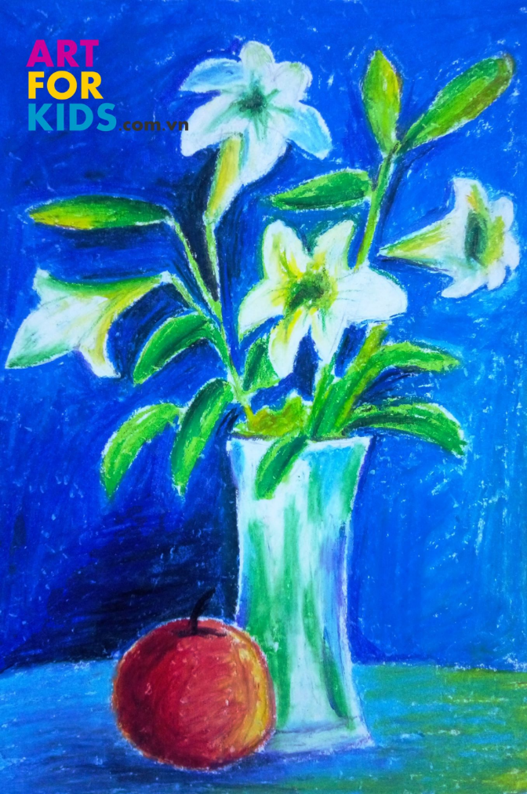
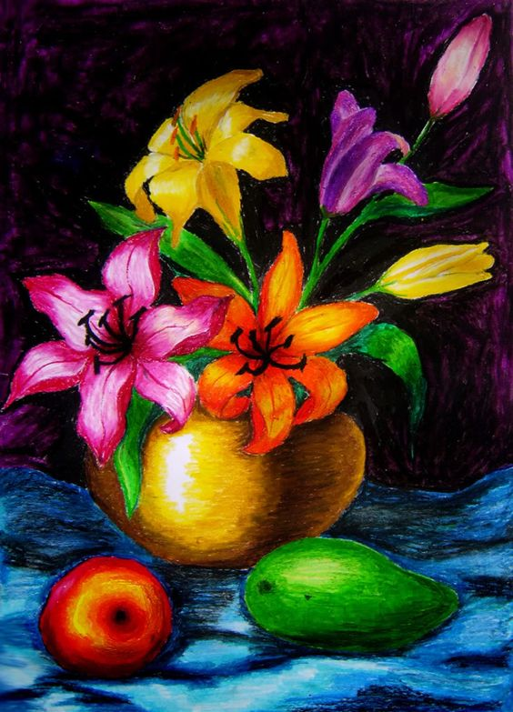
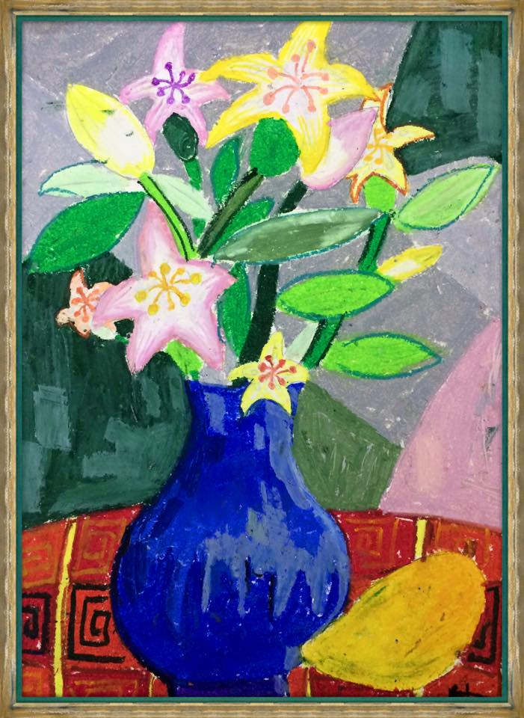
Các bài tranh tĩnh vật mẫu
Tĩnh vật màu sáp

Slide 25
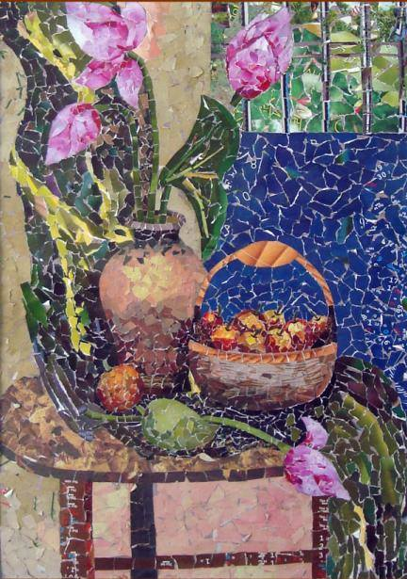
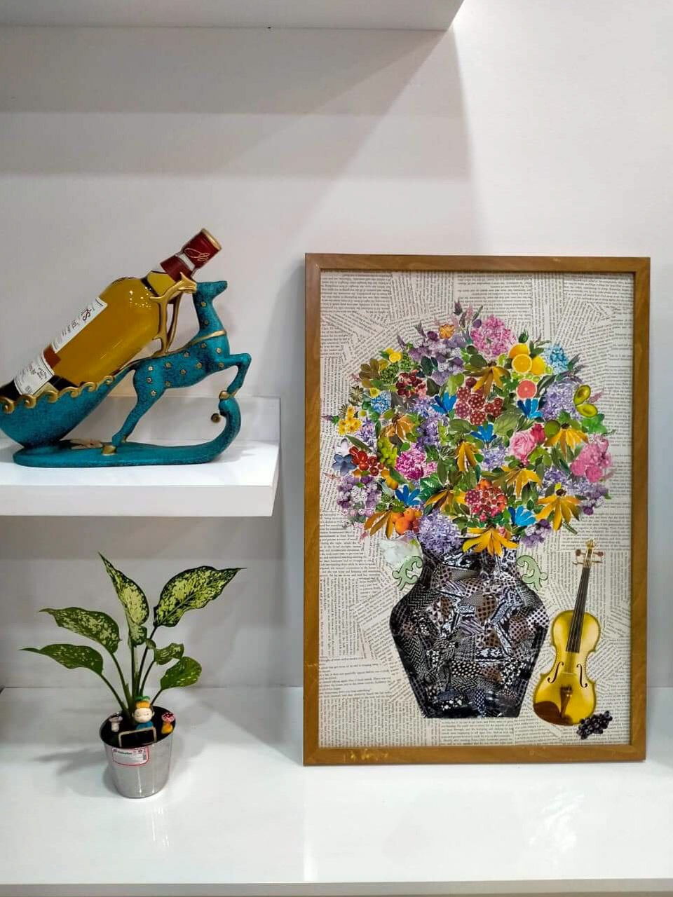
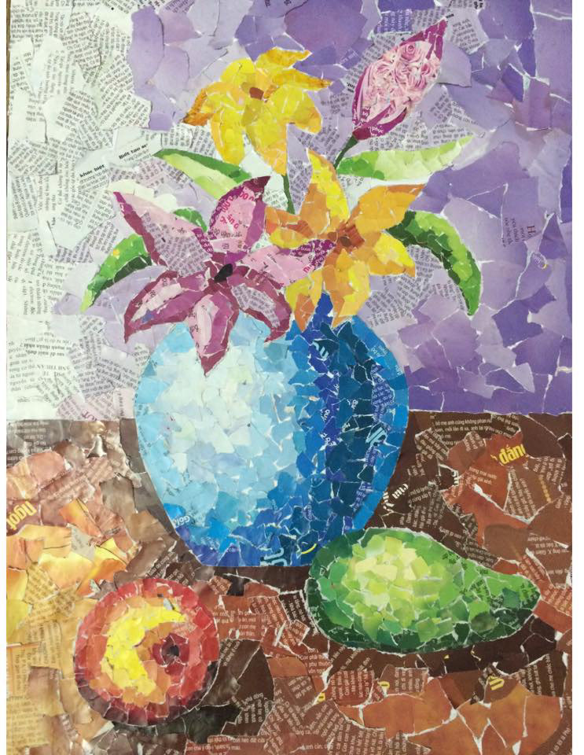
Các bài tranh tĩnh vật mẫu
Tĩnh vật xé dán giấy

Slide 26

? Em thường thấy tranh tĩnh vật ở những nơi nào?
? Em có cảm nhận như thế nào nếu trang trí những bức tranh tĩnh vật trong nhà em?
?Em sẽ treo những bức tranh tĩnh vật vửa vẽ ở vị trí nào trong nhà của em?
5. VẬN DỤNG- PHÁT TRIỂN

Slide 27
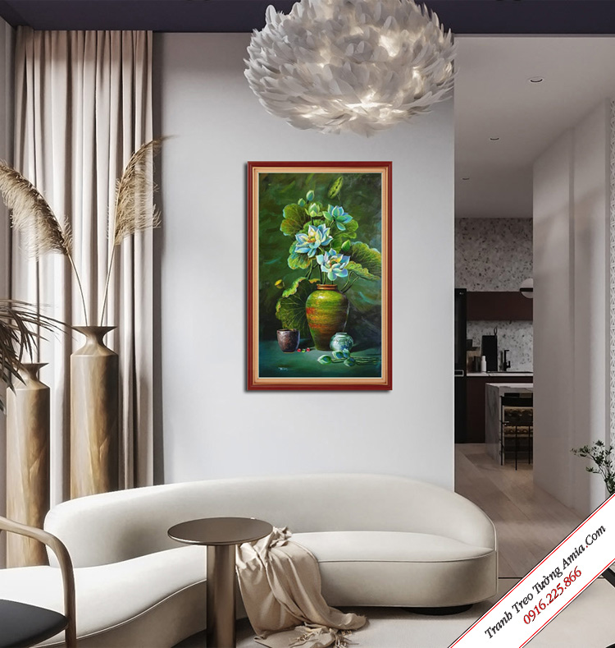
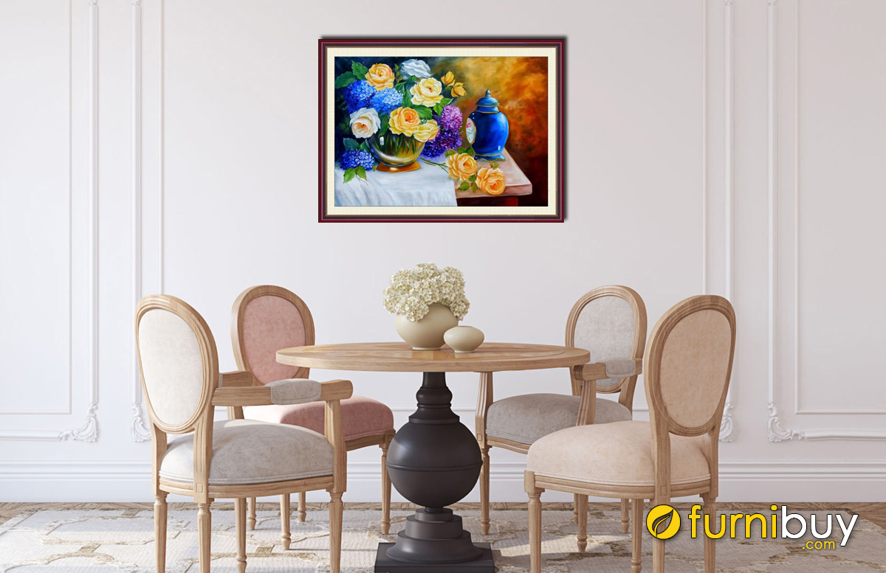
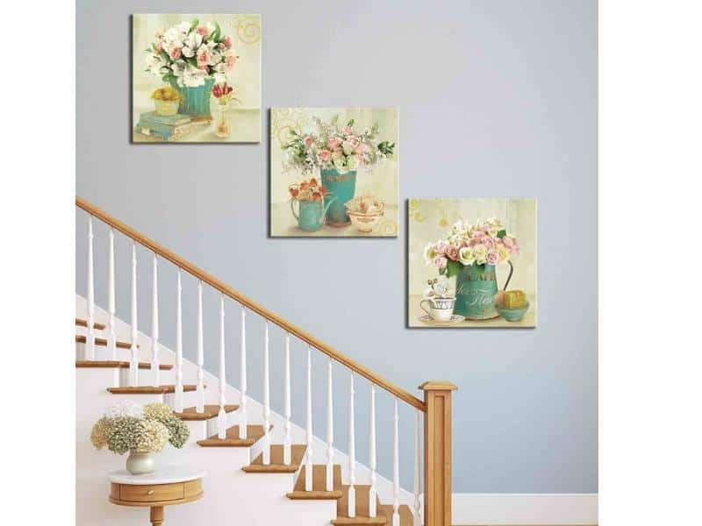
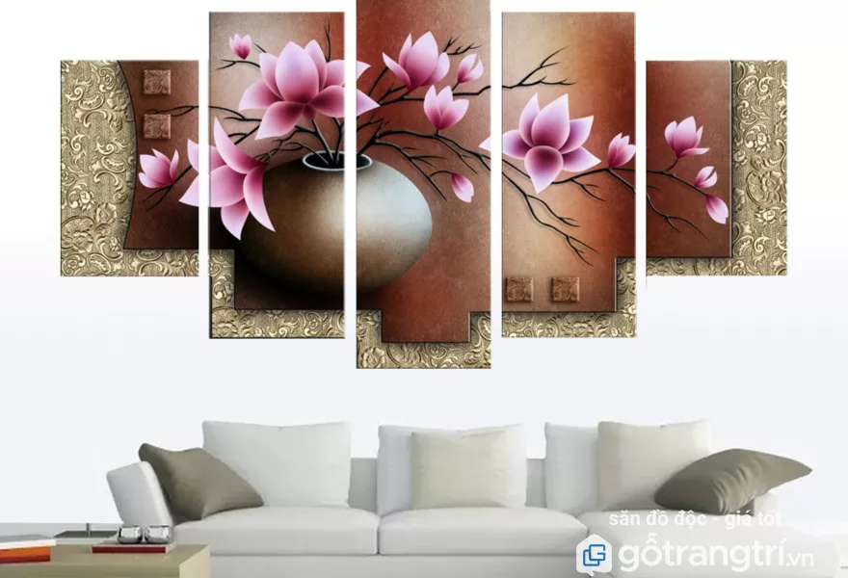
Trang trí nhà bếp
Trang trí phòng khách
Trang trí cầu thang

Slide 28

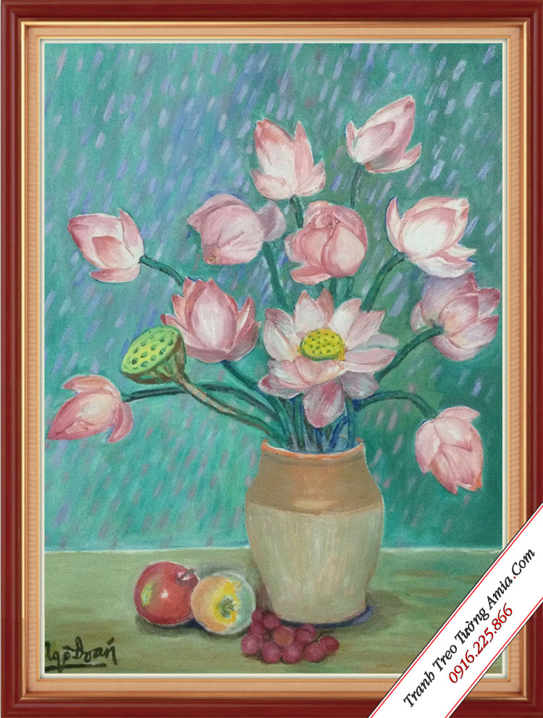
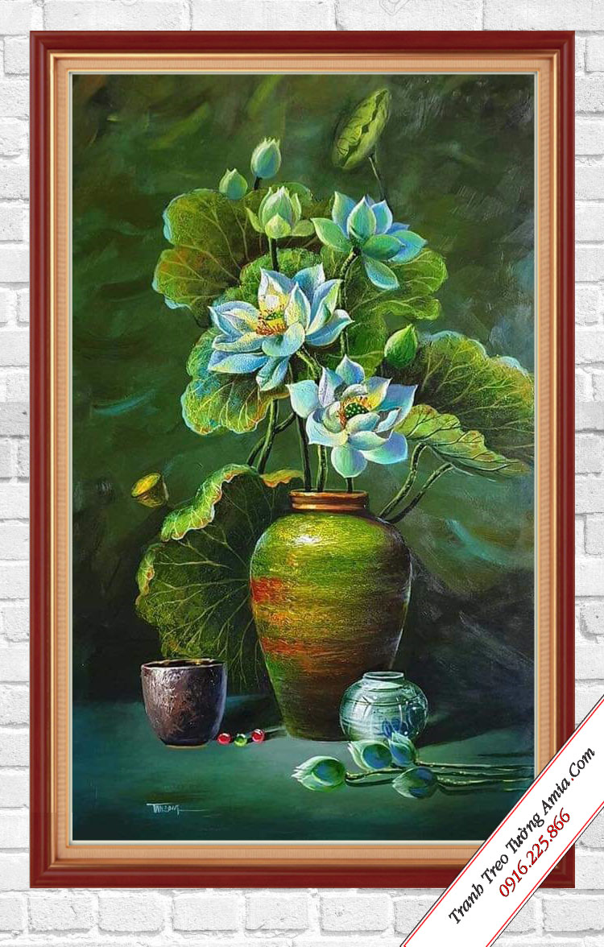
Tranh tĩnh vật gợi cho người xem cảm xúc và tình yêu với thiên nhiên, phù hợp để trang trí trong đời sống

Slide 29
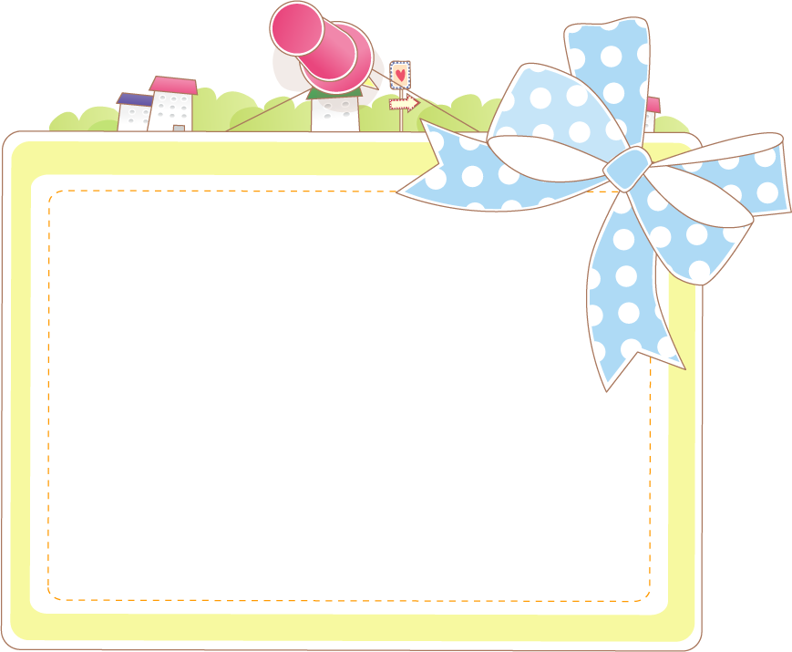

Câu 1: Tranh tĩnh vật thường có bố cục, đường nét, màu sắc như thế nào?
Câu 2: Tranh tĩnh vật thường thể hiện bằng các chất liệu gì?
Câu hỏi Củng cố
Màu sáp, chì màu, màu nước, màu bột, sơn dầu,…
Bố cục cân đối, đường nét- màu sắc hài hòa.

Slide 30


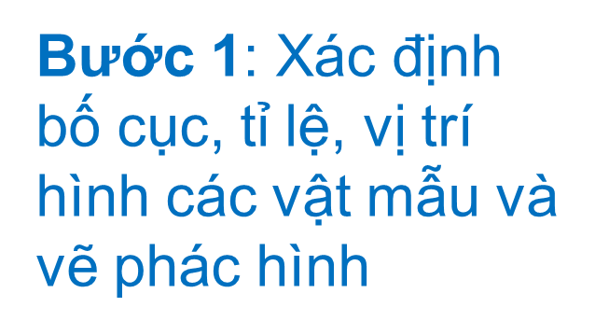


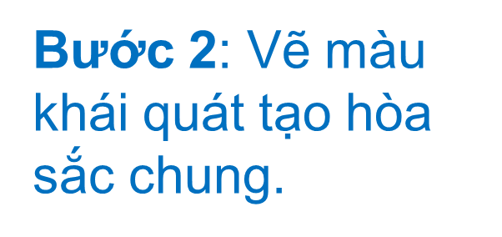
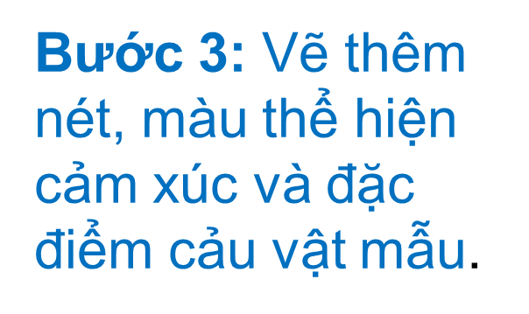
Em hãy nêu các bước vẽ tranh tĩnh vật màu?

Slide 31


Phòng khách
? Tranh tĩnh vật thường được trang trí ở những nơi nào?
Cầu thang
Phòng ăn

Slide 32

DẶN DÒ:
+ Hoàn thành bài vẽ tranh tĩnh vật ở nhà
+ Chuẩn bị bài mới: Bài 3: Tranh in hoa lá
+ Chuẩn bị: giấy, màu nước hoặc acrylic, hoa, lá khô, khuôn in tự tạo từ rau củ, nắp chai, tăm bông.

Slide 33
Tiết học đến đây là kết thúc
Cảm ơn các em đã tham dự tiết học- hẹn gặp lại các em ở tiết học sau nhé!

